Slide 1

爱国与敬业：中外实例启示
汇报人：文小库
2025-03-22

Slide 2


目 录
CATALOGUE
01
爱国：深厚的情感与责任
未找到bdjson
02
敬业：专注与奉献的精神
03
中外爱国实例分析
04
中外敬业实例探讨
05
爱国与敬业的关联与融合
06
践行爱国与敬业的行动指南

Slide 3

01
爱国：深厚的情感与责任

Slide 4
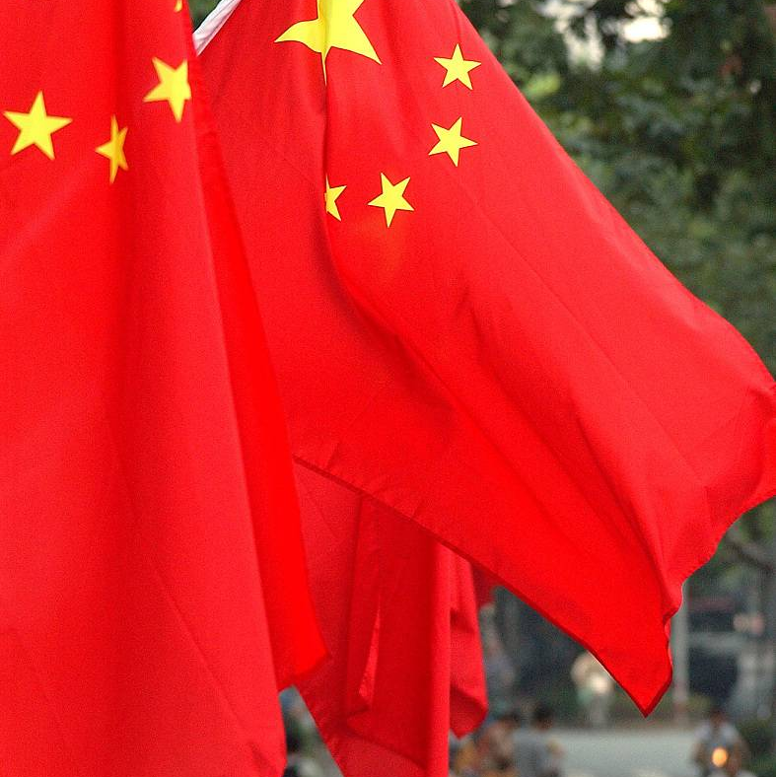
爱国的定义与内涵
深厚的情感表达
爱国是一种对自己国家的深厚情感，表现为对国家领土、主权、文化和人民的热爱与忠诚。
崇高的道德责任
爱国不仅是一种情感，更是一种道德责任，它要求人们将个人命运与国家兴衰紧密相连，为国家的繁荣富强贡献自己的力量。
多元的价值体现
爱国体现在对国家法律的遵守、对民族文化的传承、对社会公德的维护以及对国家利益的捍卫等多个方面。

Slide 5
爱国在不同文化中的体现
东方文化中的爱国
日本文化中的爱国
西方文化中的爱国
在中国，爱国主义有着悠久的历史和深厚的传统，体现在文人墨客的诗词歌赋中，如“先天下之忧而忧，后天下之乐而乐”的爱国情怀；在现代社会，则表现为科研工作者为实现科技强国梦想日夜钻研，运动员在赛场上奋力拼搏为国争光等。
日本强调集体主义和对国家的忠诚，在战后更多地体现在对国家经济建设的贡献和对社会秩序的维护上，日本人民以严谨的工作态度和高度的自律精神为国家的繁荣做出努力。
在美国，爱国主义强调对自由、民主价值观的坚守，星条旗、独立日的庆祝活动等都是其外在表现；在欧洲国家如法国，爱国主义则体现在对历史文化的珍视和传承，以及对社会公平和正义的追求上。

Slide 6
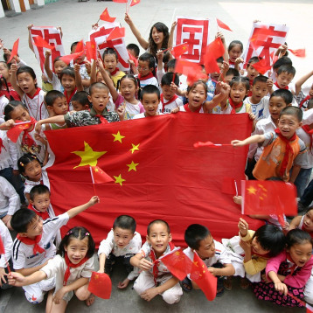
爱国情感的培养途径
教育引导
文化传承
通过课堂教育、实践活动等方式，将爱国主义融入教育全过程，培养学生的国家意识和民族自豪感。
弘扬中华优秀传统文化，通过传统节日、民俗活动等形式，增强人们对国家文化的认同感和归属感。
媒体宣传
社会实践
利用现代媒体手段，广泛宣传爱国事迹和先进典型，营造浓厚的爱国氛围。
鼓励人们参与志愿服务、社会公益等活动，通过实际行动践行爱国精神。

Slide 7
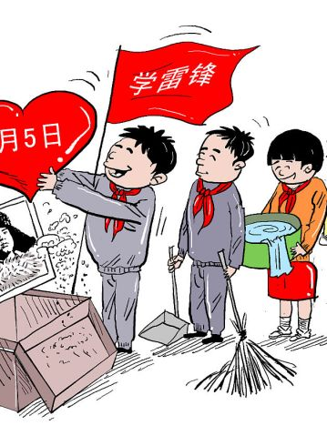
爱国与青少年成长
树立正确价值观
培养社会责任感
引导青少年树立正确的世界观、人生观和价值观，将爱国情感转化为报国之志。
通过参与社会实践和志愿服务等活动，增强青少年的社会责任感和使命感。
激发创新精神
强化国家意识
鼓励青少年敢于创新、勇于实践，为国家的科技进步和社会发展贡献智慧和力量。
加强青少年的国家意识和民族自豪感教育，让他们深刻认识到自己是国家未来的建设者和接班人。

Slide 8
02
敬业：专注与奉献的精神

Slide 9
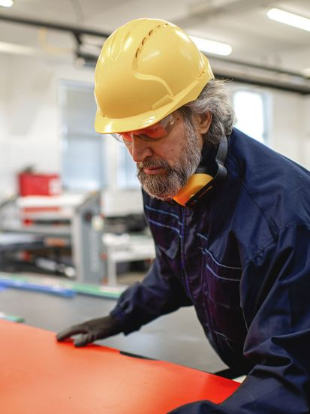
敬业的定义与重要性
定义
敬业是指对工作的敬重和全身心投入的态度，是一种对职业行为准则的价值评价，要求公民忠于职守，克己奉公，服务人民，服务社会，充分体现了社会主义职业精神。
重要性
敬业是实现“中国梦”的动力之源，是推动社会发展的根本精神动力。敬业不仅关乎个人职业发展，更关系到国家强盛与社会进步。

Slide 10
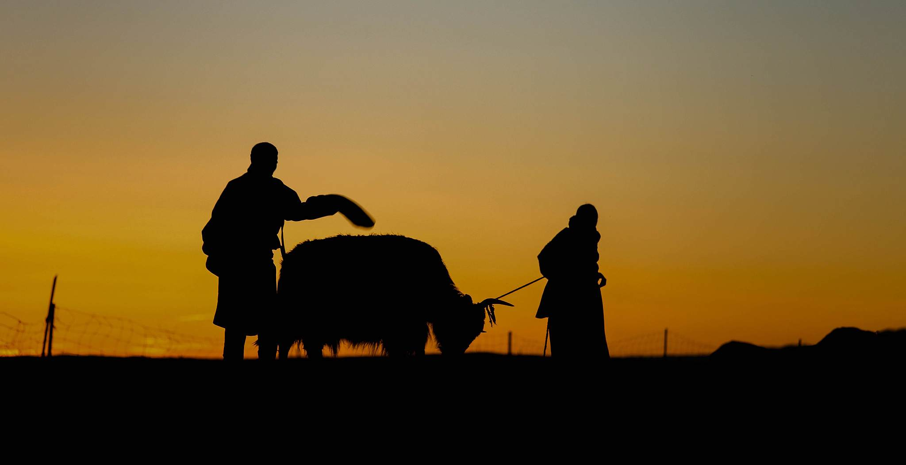
敬业精神的古今传承
古代传承
从《诗经》中的“兢兢业业”到诸葛亮“鞠躬尽瘁，死而后已”的精神，再到吴孟超60年如一日的坚守，敬业精神在中国传统文化中源远流长，成为中华民族的传统美德。
现代实践
在现代社会中，敬业精神被赋予了更丰富的内涵。如袁隆平在杂交水稻领域的刻苦钻研，任正非带领华为不断创新，以及张桂梅倾尽所有创办免费女子高中，都体现了敬业精神的现代传承。

Slide 11
敬业在学业与未来职业中的体现
学业中的敬业
敬业的学生能够主动规划学习计划，利用课余时间进行自我充实，展现出强烈的求知欲和专注力。他们懂得如何平衡学业、兴趣与休息，通过制定时间表或使用时间管理工具来优化日程安排。
未来职业中的敬业
敬业的员工会主动承担责任，勇于担当，不怕困难，敢于挑战。他们会用心做好每一件事，用实际行动去证明自己的价值。同时，他们注重团队合作，积极参与团队活动，与同事分享经验和心得，共同解决问题。

Slide 12
培养敬业精神的方法
持续学习
参加培训、研讨会、自学和与同事交流等方式不断提升自己的知识和技能，以适应快速发展的时代。
设定明确目标
勇于担当
明确的目标将帮助个人专注于完成任务，并始终保持动力。确保目标是可行和具有挑战性的。
在工作中主动承担责任，勇于面对挑战和困难，用实际行动去证明自己的价值。
03
02
04
自我反省
注重团队合作
保持对自己的表现的高度关注和自我反省，通过记录工作表现、与同事交流等方式了解自己的优点和不足，并持续改进。
积极参与团队活动，与同事分享经验和心得，共同解决问题。尊重他人，关心他人，乐于助人，为团队的发展贡献自己的力量。
01
05

Slide 13
03
中外爱国实例分析

Slide 14
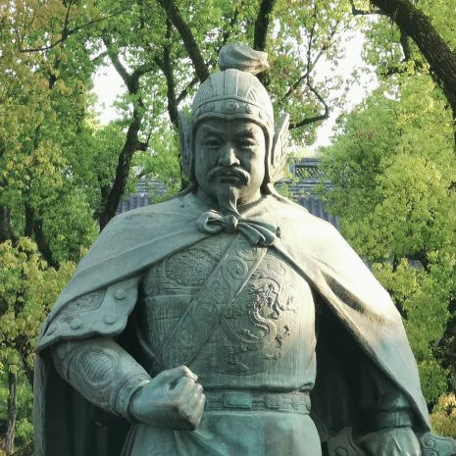
中国古代爱国英雄事迹
岳飞
南宋抗金名将，以“精忠报国”著称，组建战无不胜的岳家军，多次击退金军，其爱国情怀和军事才能成为后世楷模。
文天祥
组织义军抗元入侵，英勇奋战，被捕后宁死不屈，其“人生自古谁无死，留取丹心照汗青”的诗句，展现了崇高的民族气节和爱国精神。
戚继光
明朝抗倭名将，组建戚家军，在东南沿海抗击倭寇十余年，保卫了沿海地区百姓的安宁，其英勇事迹激励着后人。

Slide 15
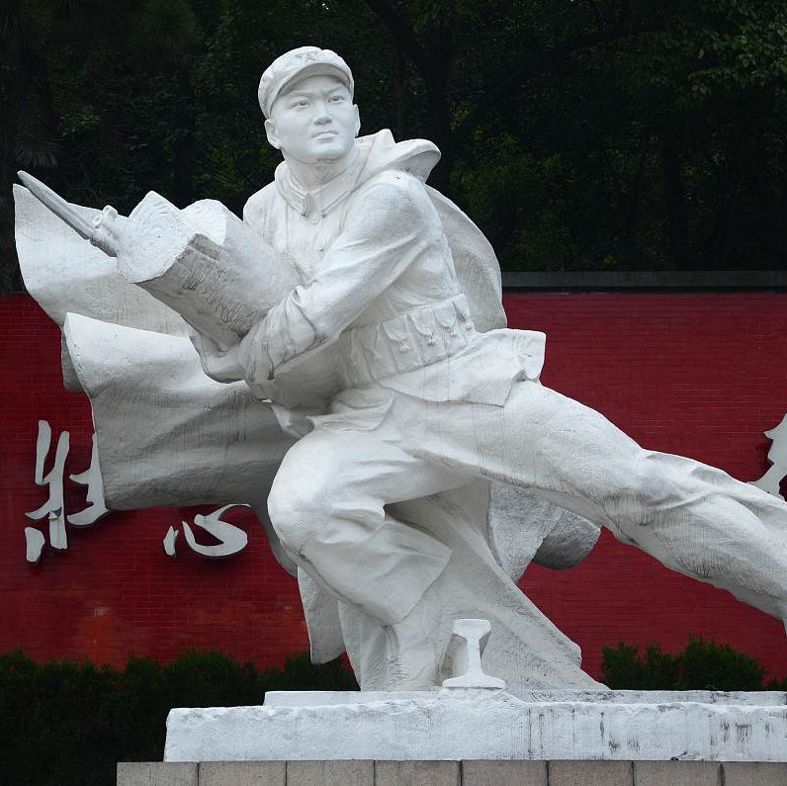
中国现代爱国人物典范
邓世昌
甲午中日战争中，指挥致远舰与日舰英勇作战，最终壮烈殉国，其英勇无畏的爱国精神激励着后人。
林则徐
领导了虎门销烟运动，维护了国家主权和民族的尊严，成为中国近代史上第一位民族英雄和爱国者。
袁隆平
被誉为“杂交水稻之父”，通过不懈努力培育出高产优质的杂交水稻，解决了亿万中国人的粮食问题，其爱国情怀和奉献精神令人敬佩。

Slide 16
国外爱国故事选讲
约翰·F·肯尼迪
美国历史上最年轻的总统，以“不要问你的国家能为你做什么，而要问你能为国家做什么”为座右铭，领导美国取得了太空竞赛的领先地位。
莎士比亚
英国文艺复兴时期最伟大的戏剧家，其作品充满了对祖国的热爱，通过文学形式传递了强烈的爱国情怀。
圣女贞德
法国历史上的民族英雄，为国家的独立和自由而战，虽被敌人俘虏并处死，但其爱国精神永远流传在法国人民的心中。

Slide 17
实例对青少年的启示
01
02
坚定信念
勇于担当
无论是中国古代的爱国英雄还是现代的爱国人物典范，他们都以坚定的爱国信念为支撑，为国家的繁荣和人民的幸福而奋斗。
面对困难和挑战时，他们勇于担当、不畏艰险，用实际行动诠释了什么是真正的爱国。
03
04
不断学习
传承精神
无论是科学技术还是文学艺术，他们都以不断学习、不断进步的态度为国家的发展做出了贡献。
他们的爱国精神和事迹是中华民族的宝贵财富，青少年应该铭记并传承这种精神，为实现中华民族伟大复兴的中国梦而努力拼搏。

Slide 18
04
中外敬业实例探讨

Slide 19
中国敬业楷模介绍
袁隆平
钱学森
被誉为“杂交水稻之父”，一生致力于水稻增产研究。创立了三系法杂交水稻技术，使杂交水稻产量大幅提升，为全球粮食安全做出了巨大贡献。
杰出的科学家，在美国取得卓越学术成就后，毅然决定回国，投身于国家的科研事业，为中国火箭、导弹等尖端科技的发展做出了重大贡献。
白求恩
樊锦诗
抗日战争时期的外科医生，放弃国外优越条件，回国投身抗日救国事业，在战火硝烟中救治伤员，展现了极高的医者精神和敬业精神。
自大学毕业后便投身于敦煌文物研究，几十年如一日，默默为敦煌文化的保护与传承贡献力量。

Slide 20
国外敬业典型案例分析
01
03
比尔·盖茨
奥普拉·温弗瑞
02
04
微软创始人，以极高的敬业精神投入工作，不仅成为杰出的程序员和企业家，还推动了计算机技术的普及和发展。
埃隆·马斯克
美国著名脱口秀主持人，以其敬业精神和坚韧不拔的态度，在职业生涯中经历了许多挑战和困难，但始终坚持追求自己的梦想，为观众提供了一个分享故事和寻求帮助的平台。
马云
特斯拉和SpaceX的创始人，以敬业精神和创新精神推动电动汽车革命和太空探索，致力于降低太空探索成本，使人类成为多行星物种。
中国著名企业家，创办阿里巴巴，面对重重困难，坚定信念，不断努力，最终创造了全球性的商业帝国，并积极参与公益事业，展现企业家的社会责任和敬业奉献。

Slide 21
敬业精神的跨领域体现
科学研究
如袁隆平在杂交水稻领域、钱学森在火箭导弹领域的贡献，体现了科学家对科研事业的无限忠诚和奉献精神。
01
医疗卫生
如白求恩在抗日战争时期的救治工作，以及现代医护人员在抗击新冠疫情中的表现，展示了医护人员在救死扶伤中的敬业与奉献。
02
教育事业
03
如许多教师在平凡岗位上的默默耕耘，他们不仅传授知识，更以身作则，影响和塑造着下一代。
企业管理
04
如马云在阿里巴巴的创业经历，展现了企业家在企业管理中的敬业与创新精神。

Slide 22
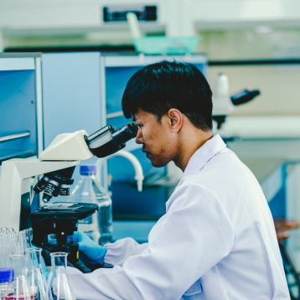
如何从实例中学习敬业
树立远大目标
勇于担当责任
像袁隆平、钱学森等科学家一样，树立为国家、为社会做贡献的远大目标，以此激励自己不断前行。
在工作中勇于担当责任，不怕困难，敢于挑战，以实际行动证明自己的价值。
不断学习提升
保持良好心态
在快速发展的时代，要不断学习新知识、新技能，提高自己的综合素质，以更好地适应工作需要。
面对工作中的挫折和困难，要保持积极乐观的心态，勇于面对挑战，不断寻求解决问题的方法。

Slide 23
05
爱国与敬业的关联与融合

Slide 24
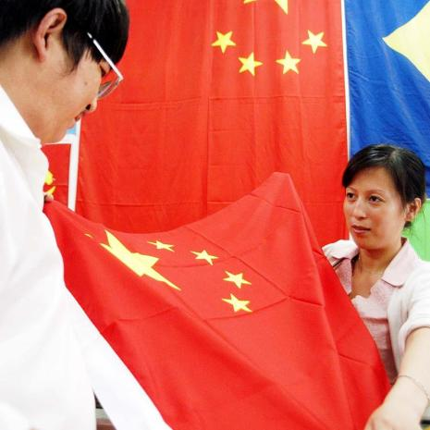
爱国情感对敬业精神的促进作用
激发责任感
深厚的爱国情感能激发个人对工作的责任感，使个体在工作中更加投入和专注，愿意为国家和民族的发展贡献力量。
提升使命感
爱国情感促使个体认识到自己工作的意义不仅在于个人成就，更在于对国家和社会的贡献，从而在工作中追求更高的目标和标准。
增强凝聚力
共同的爱国情感能够将不同行业、不同领域的人们凝聚在一起，形成强大的合力，共同推动国家的发展进步。

Slide 25
敬业精神对爱国情感的深化作用
实践爱国
敬业精神体现在对工作的热爱和投入上，通过努力工作、创造价值，个体能够更深刻地体会到自己对国家和社会的贡献，从而深化爱国情感。
培养忠诚
敬业精神要求个体对职业、对团队、对国家保持忠诚，这种忠诚是爱国情感的重要组成部分，有助于形成稳定的社会结构和国家认同。
树立榜样
敬业的个体在工作中展现出的优秀品质和精神风貌，能够成为他人学习的榜样，激发更多人的爱国情感和敬业精神。

Slide 26

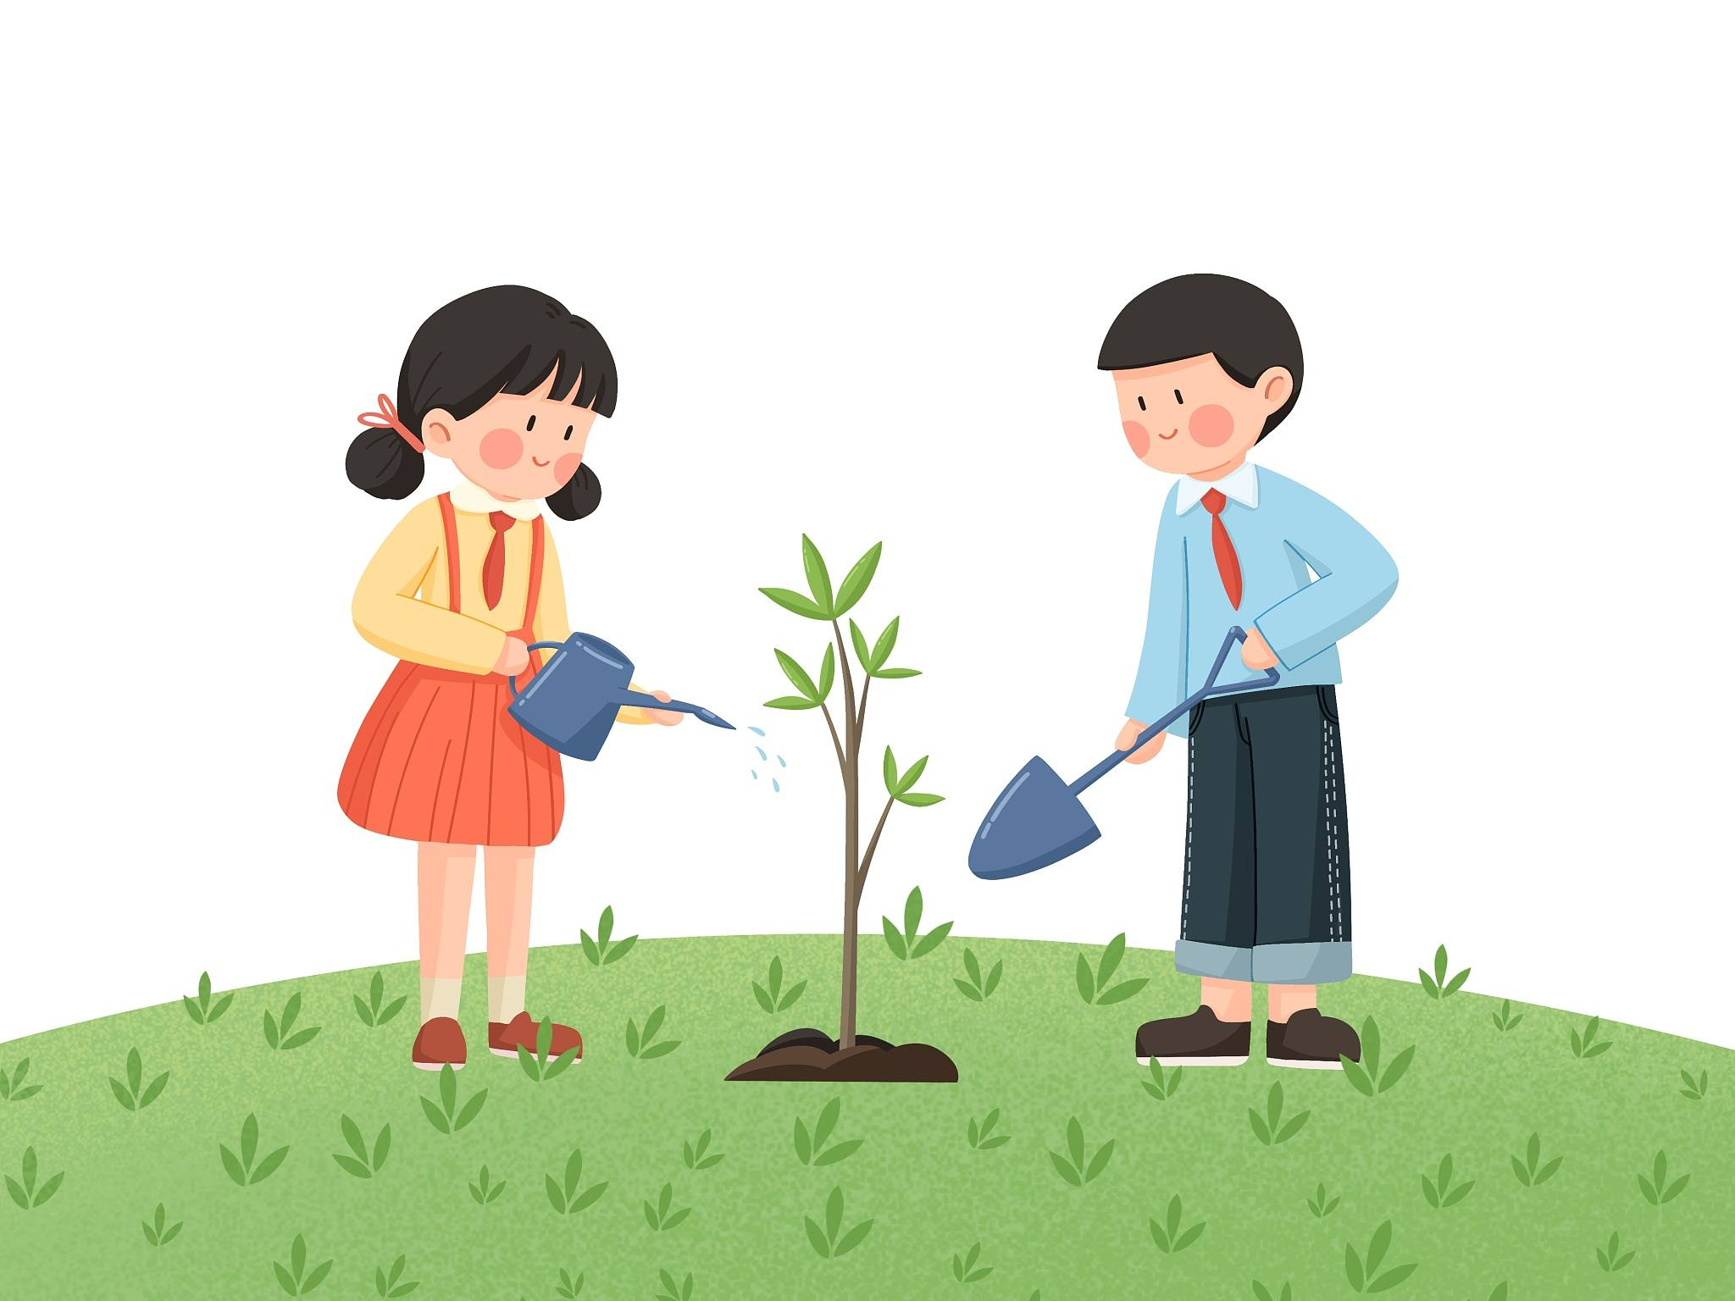
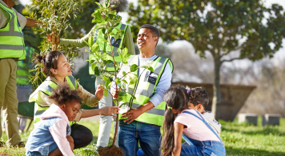
爱国与敬业在青少年成长中的意义
树立正确价值观
培养社会责任感
激发奋斗精神
爱国与敬业是社会主义核心价值观的重要组成部分，对青少年进行这方面的教育有助于他们树立正确的价值观和人生观。
通过了解国家和民族的历史、文化和发展，青少年能够增强对国家的认同感和归属感，从而培养起强烈的社会责任感。
爱国与敬业的故事和实例能够激发青少年的奋斗精神，使他们在学习和生活中更加努力拼搏、追求卓越。

Slide 27

如何将爱国与敬业融为一体
树立榜样典型
积极宣传在工作中表现突出、具有强烈爱国情感的典型人物和事迹，为个体树立榜样，激发他们的爱国与敬业精神。
强化教育引导
通过学校教育、媒体宣传、文化活动等方式，加强对爱国与敬业的宣传教育，使个体认识到两者之间的紧密联系。
注重实践锻炼
鼓励个体在工作中积极实践爱国与敬业精神，通过实际行动来体现对国家和社会的贡献，同时不断提升自己的职业素养和能力水平。

Slide 28
06
践行爱国与敬业的行动指南

Slide 29

在日常学习中体现爱国与敬业
01
系统学习历史与文化
通过深入学习国家历史和文化，了解国家的发展轨迹和民族精神，增强爱国情感和民族自豪感。例如，学习中国近现代史，了解革命先烈的英勇事迹，激发爱国热情。
02
关注时事政治
时刻关注国家时事政治，了解国家政策和方针，增强对国家的认同感和责任感。通过新闻、网络等途径，了解国家在国际事务中的立场和行动，培养大局观和国际视野。
03
珍惜学习机会
珍惜学习机会，努力掌握科学文化知识，提高自身综合素质。在学习过程中，注重理论与实践相结合，培养解决实际问题的能力，为将来更好地服务国家和社会打下坚实基础。

Slide 30
在社会实践中践行爱国与敬业
参与志愿服务
支持国家发展
维护国家形象
积极参与各类志愿服务活动，如社区服务、环保行动、支教等，用实际行动践行爱国与敬业。通过志愿服务，了解社会现实，增强社会责任感，同时传播正能量，弘扬社会主义核心价值观。
关注国家重大发展战略和项目，如乡村振兴、科技创新等，根据自身专业和兴趣，积极参与相关实践活动。例如，参与“乡村振兴工作站”，为乡村规划、电商发展提供智力支持。
在日常生活中，注意自己的言行举止，维护国家形象。在公共场合，遵守社会公德，不乱扔垃圾、大声喧哗等。同时，在网络上也要自觉维护国家利益和形象，不传播虚假信息，不发表不当言论。

Slide 31
面对挑战时坚持爱国与敬业
坚定信念，迎难而上
团结协作，共同应对
保持冷静，理性应对
在面对困难和挑战时，要坚定爱国与敬业的信念，勇于担当，迎难而上。例如，在科研工作中遇到难题时，要坚持不懈地探索和创新，为国家的科技进步贡献力量。
在面对重大自然灾害、公共卫生事件等挑战时，要发扬团结协作精神，共同应对。例如，在抗击疫情的过程中，医护人员、志愿者等各行各业的人们齐心协力，共同守护国家和人民的安全。
在面对突发事件或复杂局面时，要保持冷静和理性，不盲目跟风或传播谣言。要相信国家和政府有能力妥善处理问题，同时也要积极贡献自己的力量。

Slide 32
不断提升自身能力与素质以更好地爱国敬业
持续学习，更新知识
培养创新思维和实践能力
注重品德修养和身心健康
要时刻保持学习的热情，不断更新知识和技能，以适应社会发展和国家建设的需要。例如，通过参加培训、阅读书籍、在线学习等方式，不断提升自己的专业素养和综合能力。
要注重培养创新思维和实践能力，勇于尝试新方法、新技术，解决实际问题。例如，在科研工作中勇于探索未知领域，提出新观点、新理论；在工作中勇于创新实践，提高工作效率和质量。
要注重品德修养和身心健康，树立正确的世界观、人生观和价值观。要遵守社会公德和职业道德，诚实守信、尊老爱幼、助人为乐；同时要保持良好的心态和健康的体魄，以更好地投入到爱国与敬业的实践中去。

Slide 33

THANKS
感谢观看

